Slide 1
知能・材料コース紹介
生産技術，ロボット・知能化技術により，製造業の新しい需要・変革に対応できる人材を育てます．
Mi2:ロボット・
計測情報
Mi1:材料解析
Mi3:生産加工

Slide 2
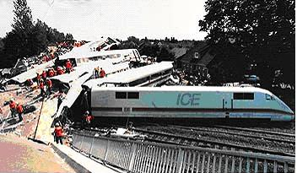
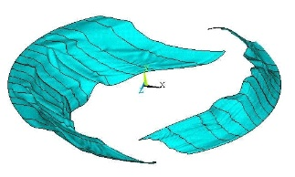
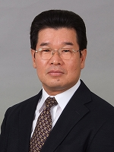
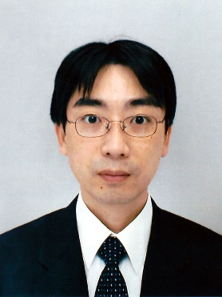
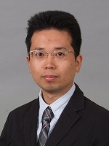
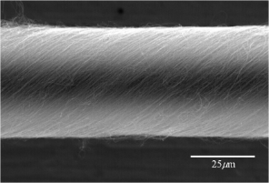
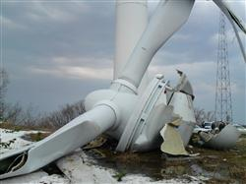
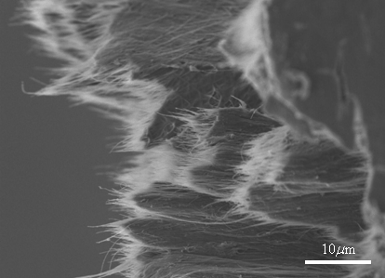
東郷・島村・藤井研究室【材料創製・強度研究室】
Mi1：材料解析
金属材料，プラスティック，セラミックス，複合材料などの先進機械材料の変形・損傷・破壊挙動に関する研究
社会基盤（機械・構造）の安全・安心を確保するための信頼性評価・寿命評価に関する研究
荷重
荷重
A) 自動車組立等に用いられる スポット溶接の疲労き裂進展
B) 高速鉄道の疲労による
脱線事故（ドイツ）¹
東郷敬一郎
理事・副学長
島村佳伸 准教授
藤井朋之 助教
複合材料
の破壊形態
専門：複合材料工学
担当講義：
材料力学II
弾性力学 他
専門：材料強度学
担当講義：
機械材料I
機械工学実験I 他
専門：材料強度解析学
担当講義：
材料強度学
CNT紡績糸
A) カーボンナノチューブ（ＣＮＴ）強化複合材料の作製と評価
B) 風力発電設備の疲労
による破壊事故（京都）²
引用元：
¹http://www.sydrose.com/case100/224/ 失敗百選 ～高速列車ICEの脱線転覆
²http://sankei.jp.msn.com/west/west_affairs/news/130313/waf13031321030035-n1.htm

Slide 3
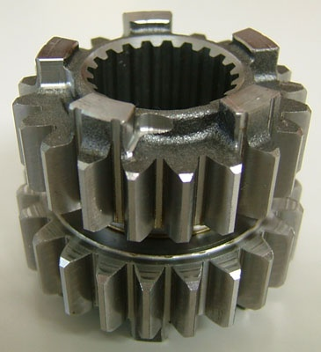
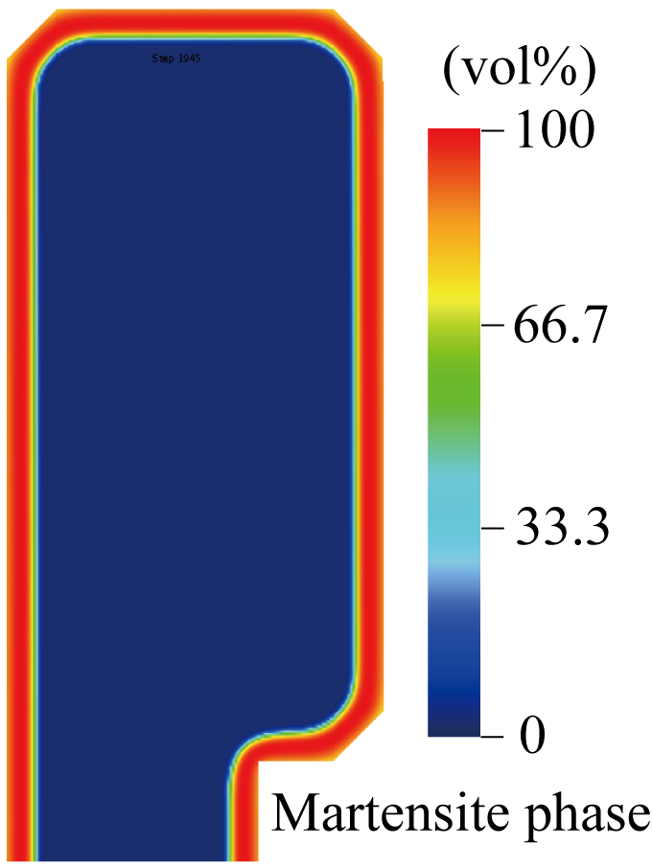
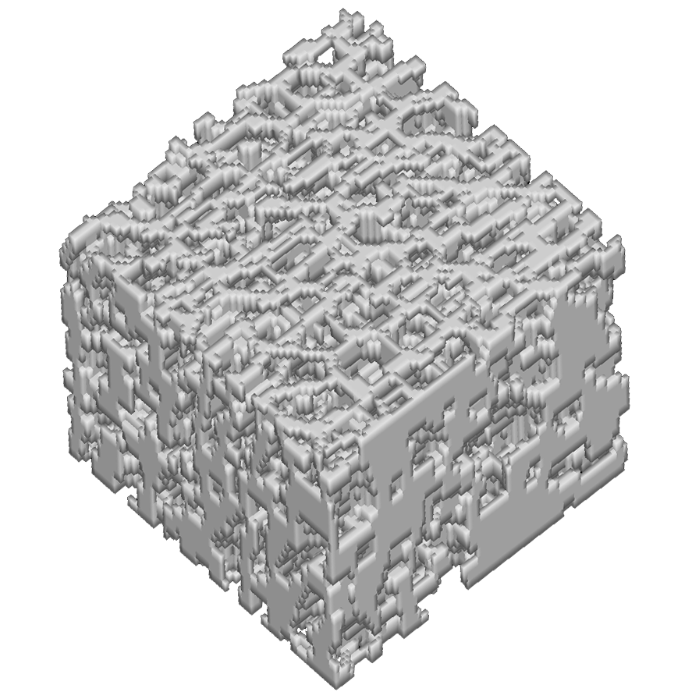




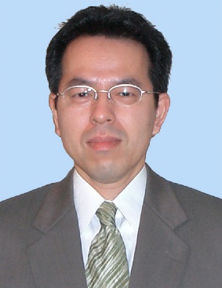
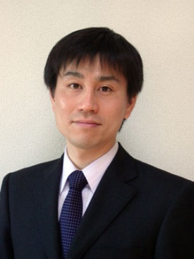
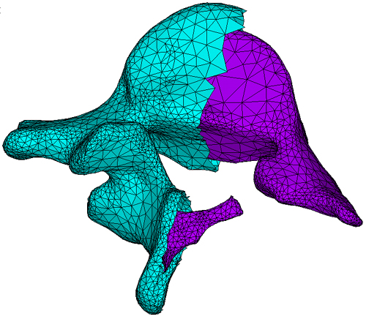
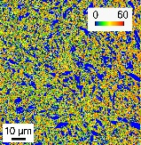
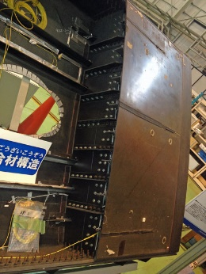
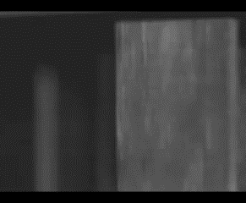
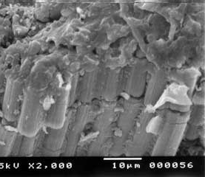
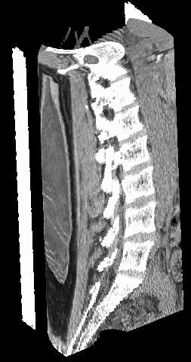
坂井田・矢代研究室【マルチスケール材料評価・設計】
Mi1：材料解析
機械・構造物に使用される材料のミクロ（微小）構造と機械的性質や破壊強度などのマクロ（巨視的）な強度特性を結び付ける研究
破壊挙動の予測によって先進的な工業部品の設計指針を確立
自動車用途の鉄鋼材料（熱処理・表面改質），航空宇宙用途の炭素繊維強化複合材料（CFRP），セラミックス，生体骨など
海綿骨
＋
皮質骨
浸炭歯車
↑ 硬化層
←EBSD法による
結晶方位解析結果
焼入後の
日本刀
L5腰椎
坂井田喜久 教授
矢代茂樹 准教授
航空機翼構造
CFRPの高速衝撃試験
CFRPの圧縮破面
専門：材料強度学
担当講義：
機械材料Ⅱ
材料強度学 他
専門：複合材料工学担当講義：
材料力学Ⅰ
弾性力学 他

Slide 4
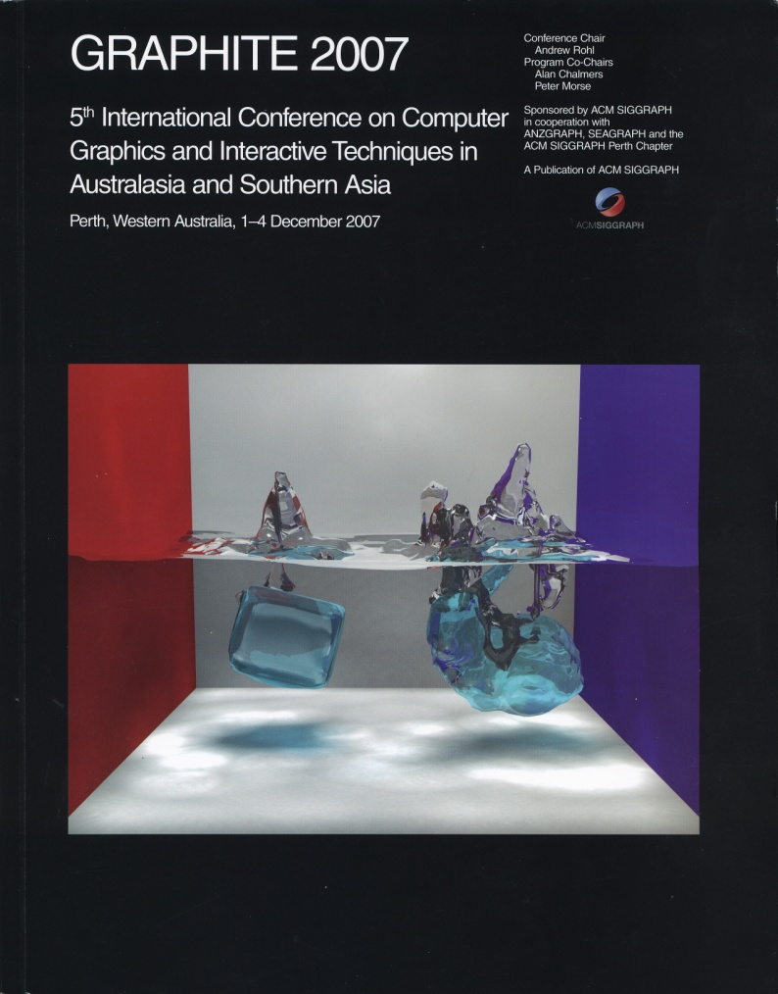
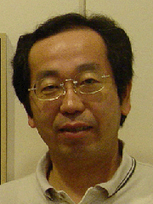
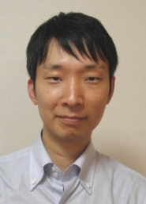
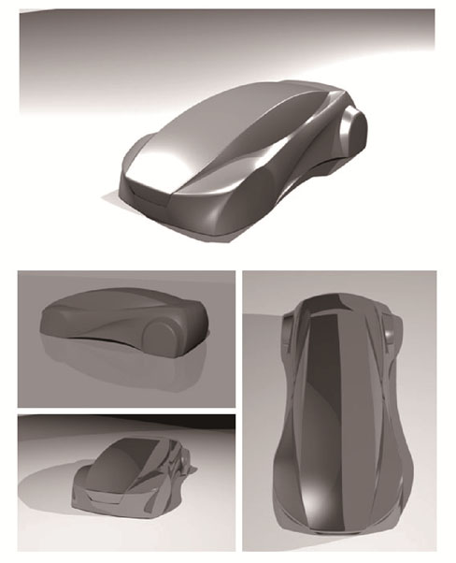
三浦・臼杵研究室【リアリスティックモデリング】
Mi2：ロボット・計測情報
情報処理とナノ・マイクロ計測の融合：ModelingNano
現実の物体や物理現象を計算機内でモデル化しシミュレーションする．設計，機能解析，形状検査等に用いる．
対数型美的曲線（美しい曲線）をものづくりに活用する．
ナノ・マイクロ領域での三次元計測と高速形状処理の実現に向け，コンピューテーショナルイメージングを研究する．
三浦 憲二郎 教授
臼杵 深 准教授
専門：形状情報処理
担当講義：
数値解析
情報工学
専門：知的計測工学
担当講義：
プログラミング
機械力学 他

Slide 5


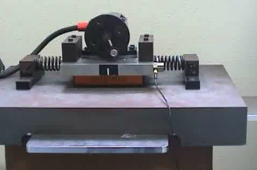
鳥居・清水研究室【機械力学・ロボット工学】
Mi2：ロボット・計測情報
振動解析，振動抑制（動吸振器）の研究
マスタースレーブ（遠隔で人が操縦する）方式のロボットマニピュレータ制御，コンプライアンス（手先の柔らかさを実現する）制御 etc.
鳥居孝夫 教授
清水昌幸 助教
専門：機械力学
担当講義：
機械力学
機械工学演習II他
専門：ロボット工学
担当講義：
機械工学実験他

Slide 6
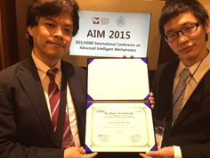
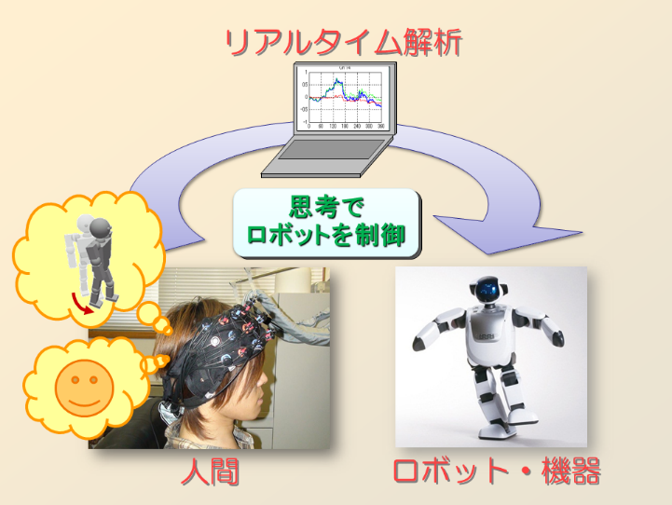
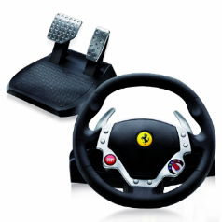
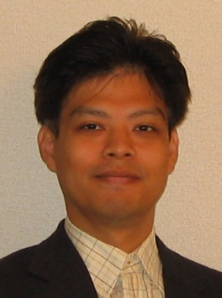
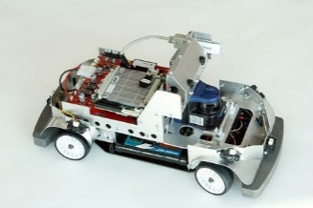
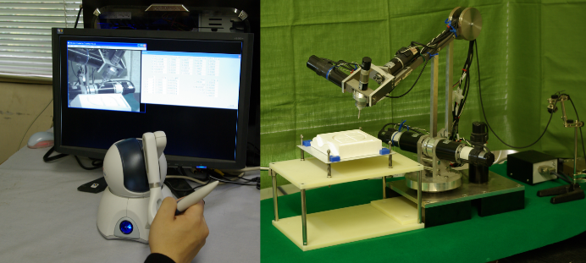
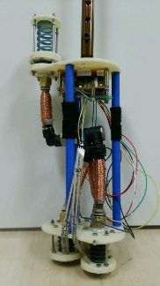
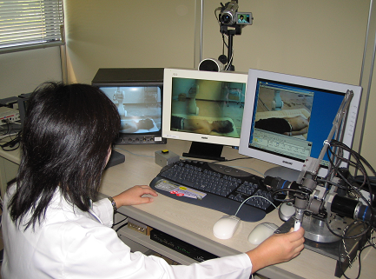
伊藤研究室【応用ロボットシステム】
Mi2：ロボット・計測情報
『人の役に立つロボット技術』をキーワードに、ロボット工学・制御工学・人間工学・医療福祉工学分野の様々な研究に取り組んでいます。
ロボットを用いた知的生産システム，屋外作業ロボット，高齢者用ロボット杖，ﾌﾞﾚｲﾝ・ﾏｼﾝ・ｲﾝﾀｰﾌｪｰｽ，知能ロボット etc.
伊藤友孝 准教授
専門：ロボット工学
担当講義：(学部・院)
制御工学 I ，II
ロボット工学特論他

Slide 7
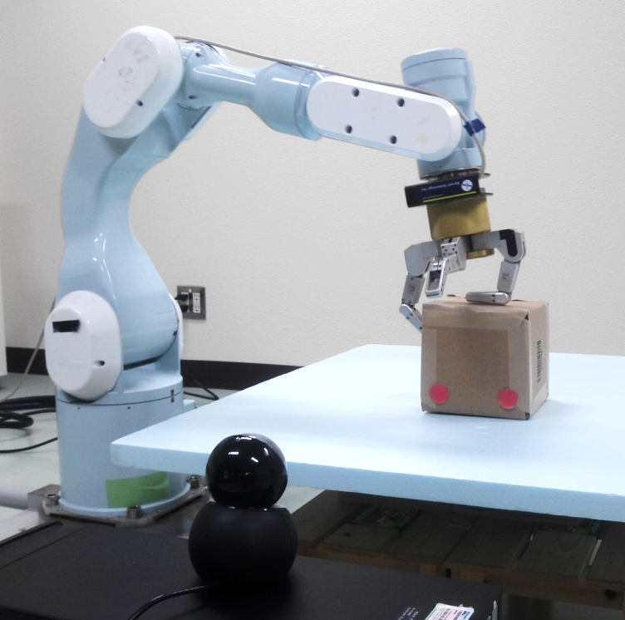
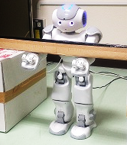
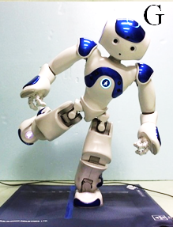
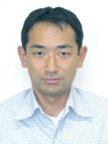
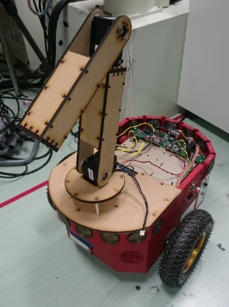
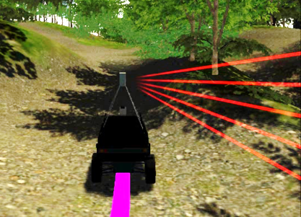
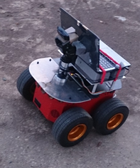
小林研究室【学習知能ロボット】
Mi2：ロボット・計測情報
整備されていない環境でロボットが賢く動くためのセンサ情報処理法と制御法の研究
ヒューマノイドロボットの全身運動，ハンド・アーム型ロボットによる物体操作，自律型無人車両のナビゲーション etc.
小林祐一 准教授
専門：ロボット工学
担当講義：
ロボット工学
情報工学 他

Slide 8
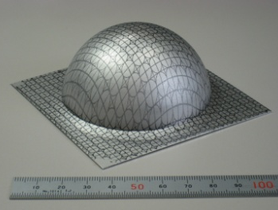
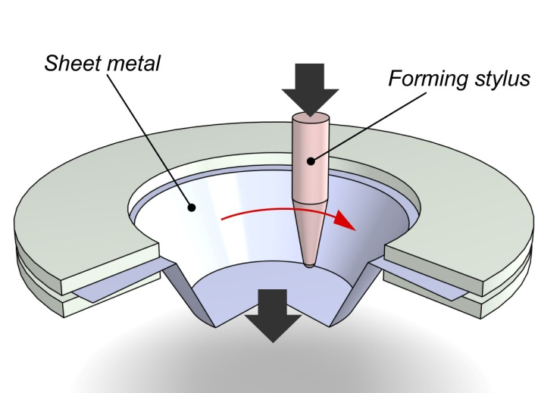
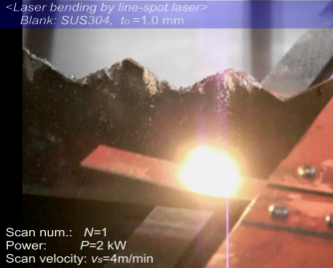
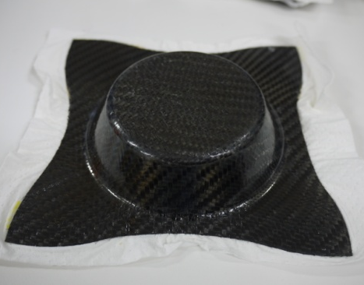
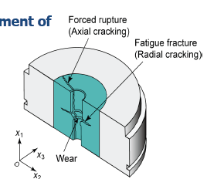
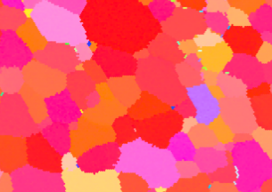
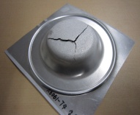
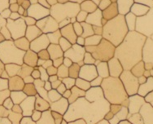
塑性加工研究室
Mi3：生産加工講座
インクリメンタルフォーミング
レーザ援用フォーミング
CFRPの塑性加工
金型の損傷・破壊
レーザ援用フォーミング
インクリメンタルフォーミング
微視内部組織と強度・延性に関する実験・観察・解析
【キーワード】インクリメンタルフォーミング，レーザ，CFRP，マグネシウム，高張力鋼板，金型，結晶組織，結晶塑性，有限要素法
結晶方位
延性限界
顕微鏡観察
田中繁一 教授
早川邦夫 教授
吉田健吾 准教授

Slide 9
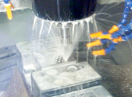
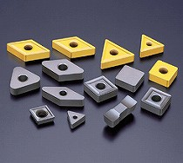

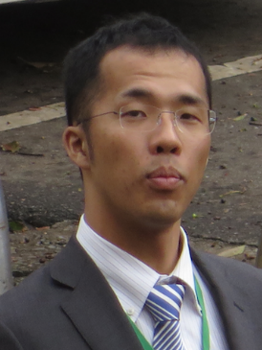



酒井・静研究室【生産加工・機械工作】
Mi3：生産加工
機械加工，切削加工，放電加工，レーザー加工の研究
油浸漬処理焼結工具の摩耗低減，ステンレス鋼のミスト深穴加工，アルミニウム・鋳鉄同時切削，特殊窒化処理によるコーティング超硬工具の改質 etc.
酒井克彦 准教授
静弘生 助教
専門：機械加工
担当講義：
材料加工学
機械加工学
専門：生産工学
担当講義：
機械工学実験他

